Slide 1

Tính minh bạch và trách nhiệm giải trình trong việc thu hồi tài sản
25 tháng 11 năm 2020
Mathias Huter
Giám đốc điều hành
mathias.huter@uncaccoalition.org
Uncaccoalition.org
info@uncaccoalition.org

Slide 2
Giới thiệu về Liên minh UNCAC
Mạng lưới toàn cầu của hơn 350 CSO và thành viên cá nhân ở hơn 100 quốc gia
Cam kết thúc đẩy việc phê chuẩn, thực hiện và giám sát Công ước Liên hợp quốc về chống tham nhũng (UNCAC) trong công cuộc chống tham nhũng
Được thành lập vào năm 2006 như một mạng không chính thức
Liên minh mở văn phòng thường trú tại Vienna vào năm 2019
Uncaccoalition.org
info@uncaccoalition.org

Slide 3
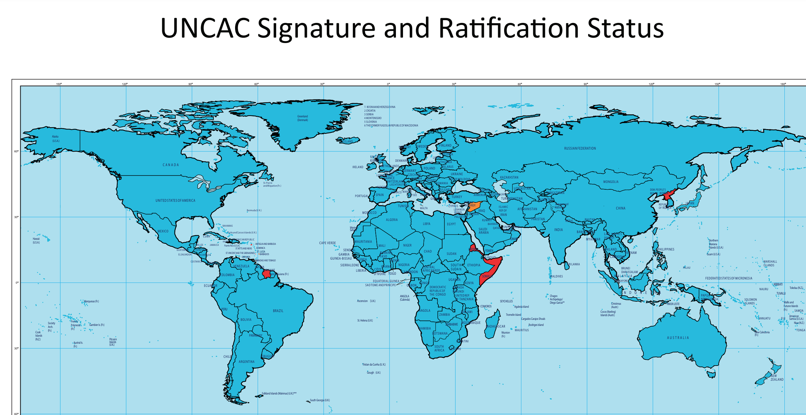
UNCAC - Giới thiệu
Được UN GA thông qua vào tháng 10 năm 2003, bắt đầu có hiệu lực vào tháng 12 năm 2005
  15 năm - nhưng vẫn còn rất nhiều bước tiến cần thiết để thực hiện Công ước
Văn phòng Tổng thư ký: UNODC tại Vienna
Chỉ ràng buộc về công cụ chống tham nhũng toàn cầu
  187 quốc gia thành viên
Uncaccoalition.org
info@uncaccoalition.org

Slide 4
Tại sao UNCAC lại quan trọng?
Khuôn khổ hợp tác quốc tế (Chương IV)
  các vấn đề hình sự, điều tra, tố tụng theo con đường dân sự và hành chính – hướng đến giải quyết bản chất đa quốc gia của tham nhũng
Khung hoàn trả tài sản tham nhũng (Chương V)
Công ước không định nghĩa khái niệm tham nhũng, nhưng đưa ra một loạt các hành vi phạm tội cần được hình sự hóa
Uncaccoalition.org
info@uncaccoalition.org

Slide 5
Chương V - Thu hồi tài sản
Hoàn trả tài sản tham nhũng về bản quốc như một “nguyên tắc cơ bản” (Điều 51)
  Các quốc gia thành viên được yêu cầu “hợp tác và hỗ trợ nhau tối đa về vấn đề này”
Trong thực tế: câu hỏi về điều kiện để hoàn trả tài sản là một vấn đề rất nhạy cảm
  Công ước ngụ ý rằng không có điều kiện nào được áp dụng để hoàn trả tài sản
  Các quốc gia hoàn trả tài sản tìm cách đảm bảo rằng tài sản hoàn trả không bị chiếm đoạt hoặc bị đánh cắp một lần nữa
Mục tiêu: đảm bảo quy trình minh bạch và có trách nhiệm giải trình, bao gồm việc chung tay của xã hội dân sự
Uncaccoalition.org
info@uncaccoalition.org

Slide 6
Tính minh bạch và trách nhiệm giải trình
Thực tiễn thu hồi tài sản
Các quốc gia liên quan đến các trường hợp thu hồi tài sản ký kết hiệp định song phương
Các thỏa thuận phải được công khai
Cả hai quốc gia đều phải công bố dữ liệu, thông tin, quyết định của tòa án, thỏa thuận, dữ liệu giao dịch, v.v. liên quan đến trường hợp thu hồi tài sản
Cần áp dụng các thủ tục giám sát rõ ràng và độc lập
Các thủ tục phải đảm bảo rằng tài sản được sử dụng để vì lợi ích cho người dân và không bị biển thủ
Xã hội dân sự đóng vai trò quan trọng (bao gồm giám sát việc hoàn trả và giải ngân, chia sẻ thông tin với công chúng, đại diện cho các nạn nhân của tham nhũng)
Uncaccoalition.org
info@uncaccoalition.org

Slide 7
Hoàn trả tài sản: MoU Thụy Sĩ-Uzbekistan
Thụy Sĩ hoàn trả hơn 131 triệu USD cho Uzbekistan (tháng 9 năm 2020)
  MoU công bố trực tuyến
  Mục tiêu được nêu: khoản tiền vì lợi ích của công dân số và cải thiện điều kiện sống, củng cố nền pháp quyền hoặc chống lại việc miễn hình phạt
  Khoản tiền sẽ không mang lợi ích có những người phạm tội
  Tính minh bạch và trách nhiệm giải trình cần được đảm bảo
  Thông tin về việc hoàn trả, quản lý và sử dụng tiền được công khai và hướng đến người dân ở cả hai quốc gia
  Cơ chế giám sát
  Xem xét vai trò của công chúng (xã hội dân sự) để tuân thủ các nguyên tắc này
  https: //www.newsd.admin.ch/newsd/message/attachments/62897.pdf
Uncaccoalition.org
info@uncaccoalition.org

Slide 8
Hoàn trả tài sản: Ailen-Nigeria MoU
Ireland hoàn trả € 5,5 triệu cho Nigeria (Tháng 8 năm 2020)
  MoU chỉ được công bố dựa trên yêu cầu của Liên minh
  Chỉ giới hạn về tính minh bạch và cơ chế giải trình
  Không đề cập đến vai trò của xã hội dân sự trong việc giám sát việc sử dụng các khoản tiền được hoàn trả
  Phân bổ khoản tiền cho 3 dự án xây dựng đường bộ
  Vai trò quan trọng của xã hội dân sự ở Nigeria đối với quá trình giám sát việc sử dụng và giải ngân tài sản được hoàn trả
  https: //Uncaccoalition.org/ ireland-Rele-Agreement-with-nigeria-on-return-of-e55 triệu /
Uncaccoalition.org
info@uncaccoalition.org

Slide 9
Nguyên tắc GFAR
10 Nguyên tắc - được Nigeria, Ukraine, Tunisia, Sri Lanka, UK, US thông qua vào năm 2017
1: Quan hệ đối tác
2: Chia sẻ lợi ích
3: Đối thoại kịp thời
4: Tính minh bạch và trách nhiệm giải trình
5: Người thụ hưởng
6: Tăng cường Chống Tham nhũng và Phát triển
7: Xử lý theo từng trường hợp cụ thể
8: Xem xét áp dụng thỏa thuận theo Điều 57 (5) của UNCAC
9: Loại bỏ lợi ích của người phạm tội
10: Sự tham gia của các bên phi chính phủ
https: //star.worldbank.org/Nội dung/gfar-Nguyên tắc
Uncaccoalition.org
info@uncaccoalition.org

Slide 10
Đánh giá việc thực hiện UNCAC
Chu kỳ đánh giá lần thứ 2 đang được tiến hành:
  Việc thực hiện các Chương II (phòng chống tham nhũng) và Chương V (thu hồi tài sản) được thẩm định
  Đánh giá của Việt Nam: dự kiến ​​vào năm 2017 nhưng chưa hoàn tất
  Cơ hội thảo luận các ý tưởng cải cách với các chuyên gia và xã hội dân sự cũng như yêu cầu hỗ trợ về mặt kỹ thuật (từ UNODC và các quốc gia khác)
  Để biết thêm chi tiết, hãy xem: https://www.unodc.org/unodc/en/corrupt/country-profile/countryprofile.html#?CountryProfileDetails=%2Funodc%2Fcorrupt%2Fcountry-profile%2Fprofiles%2Fvnm.html
Uncaccoalition.org
info@uncaccoalition.org

Slide 11
Cám ơn bạn vì đã lắng nghe!
Nếu bạn có bất kỳ câu hỏi nào, vui lòng liên hệ với tôi:
Mathias Huter, Giám đốc điều hành
UNCAC Coalition
mathias.huter@uncaccoalition.org

